Slide 1



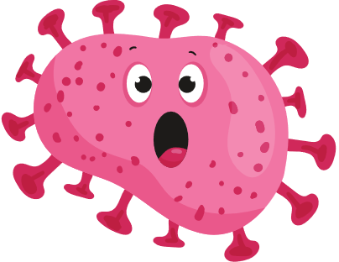



Slide 2


Slide 3



Slide 4


Đọc thông tin trang 72 và quan sát hình 1 trả lời câu hỏi:
- Cấu tạo của răng gồm những thành phần chính nào?
- Răng bình thường và răng sâu có gì khác nhau?
- Nếu không được điều trị bệnh sâu răng kịp thời có thể dẫn đến hậu quả gì?

Slide 5
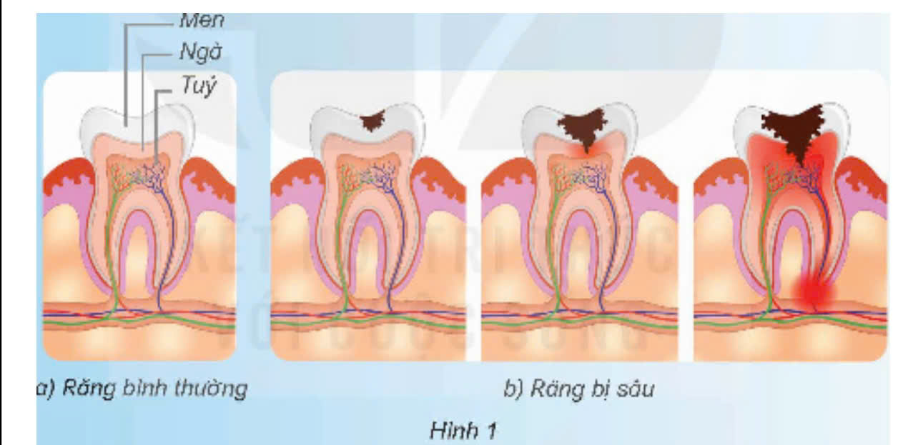

Slide 7
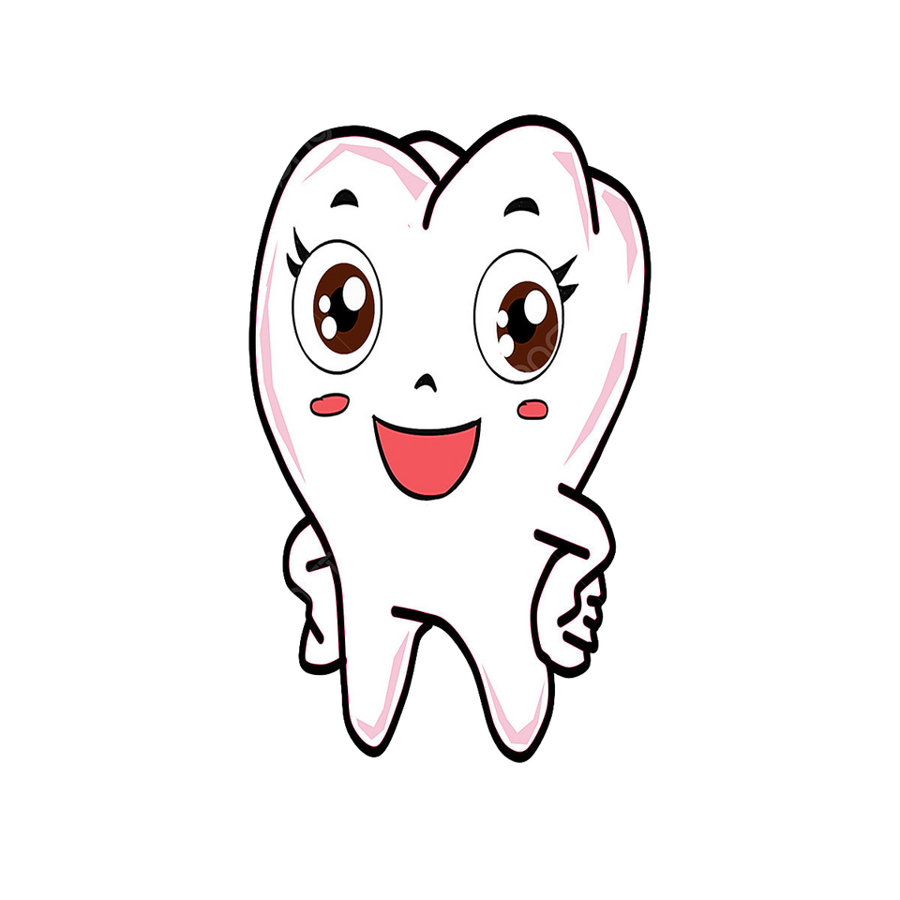



Slide 8
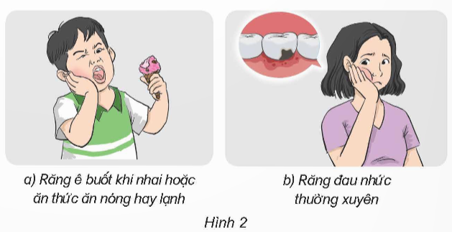
Quan sát hình 2 và thảo luận nhóm đôi câu hỏi:
- Nêu những dấu hiệu của người bị bệnh sâu răng.
- Kể những dấu hiệu khác của bệnh sâu răng mà em biết.

Slide 9
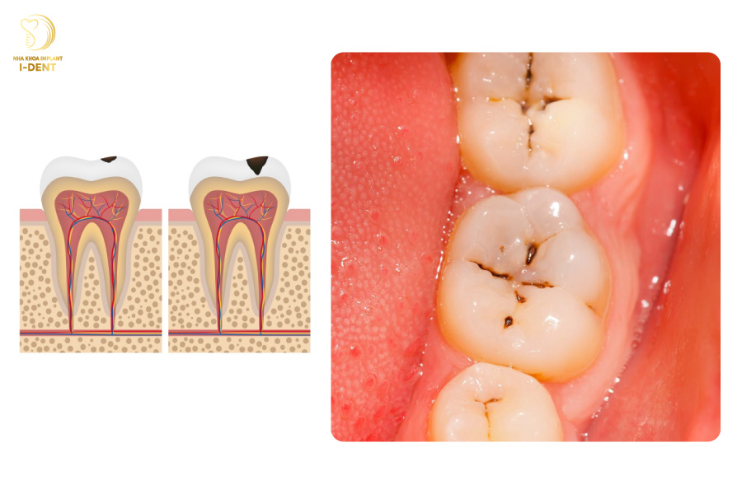
Xuất hiện của những đốm đen trên bề mặt răng

Slide 10
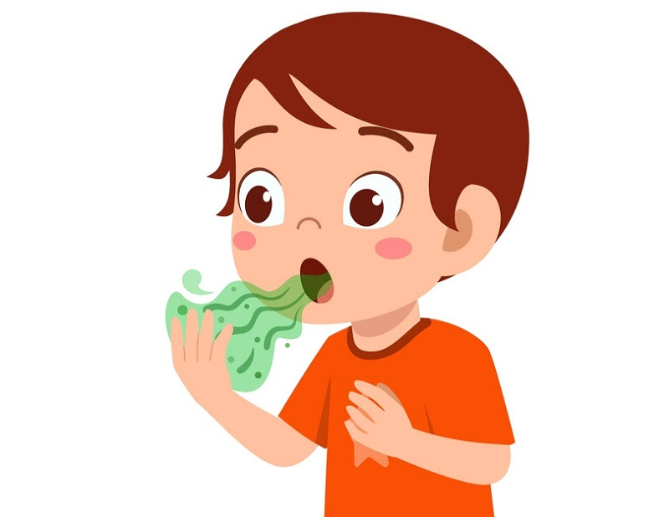
Hơi thở có mùi hôi

Slide 11
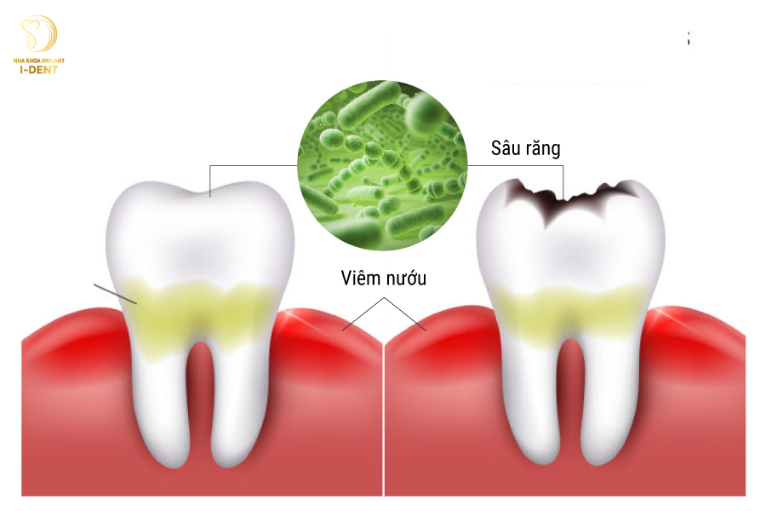
Nướu sưng hoặc chảy máu

Slide 12
Dấu hiệu của bệnh sâu răng:
- Giai đoạn 1 (Sâu men răng):
+ Xuất hiện đốm trắng hoặc nâu trên răng + Không có cảm giác đau
+ Bề mặt răng hơi nhám
- Giai đoạn 2 (Sâu vào ngà răng)
+ Xuất hiện lỗ sâu nhỏ trên răng
+ Răng nhạy cảm với đồ nóng, lạnh, ngọt
+ Đau nhẹ thoáng qua.
- Giai đoạn 3 (Viêm tủy răng, tổn thương sâu hơn)
+ Lỗ sâu lớn hơn, dễ nhận thấy bằng mắt thường
+ Đau nhức dữ dội, kéo dài
+ Hôi miệng + Sưng nướu, có thể xuất hiện ổ mủ

Slide 14
- Quan sát hình 3, thảo luận theo nhóm bốn các câu hỏi:
+ Nguyên nhân chính gây bệnh sâu răng.
+ Nguyên nhân làm tăng nguy cơ gây bệnh sâu răng.
+ Kể một số nguyên nhân khác có thể làm tăng nguy cơ gây bệnh sâu răng.

Slide 15
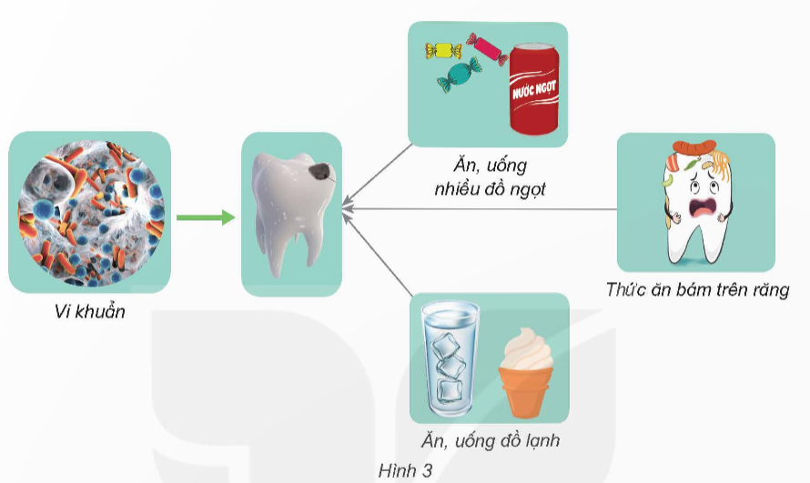
- Quan sát hình 3 và cho biết.
+ Nguyên nhân gây bệnh sâu răng.
+ Nguyên nhân làm tăng nguy cơ gây bệnh sâu răng.
+ Kể một số nguyên nhân khác có thể làm tăng nguy cơ gây bệnh sâu răng.

Slide 16






Nguyên nhân chính gây ra bệnh sâu răng là do vi khuẩn, nhưng có rất nhiều nguyên nhân làm tăng cơ hội cho vi khuẩn phá huỷ răng của chúng ta. Vì vậy, chúng ta cần xác định những việc nên làm, không nên làm để bảo vệ răng

Slide 17


Slide 18
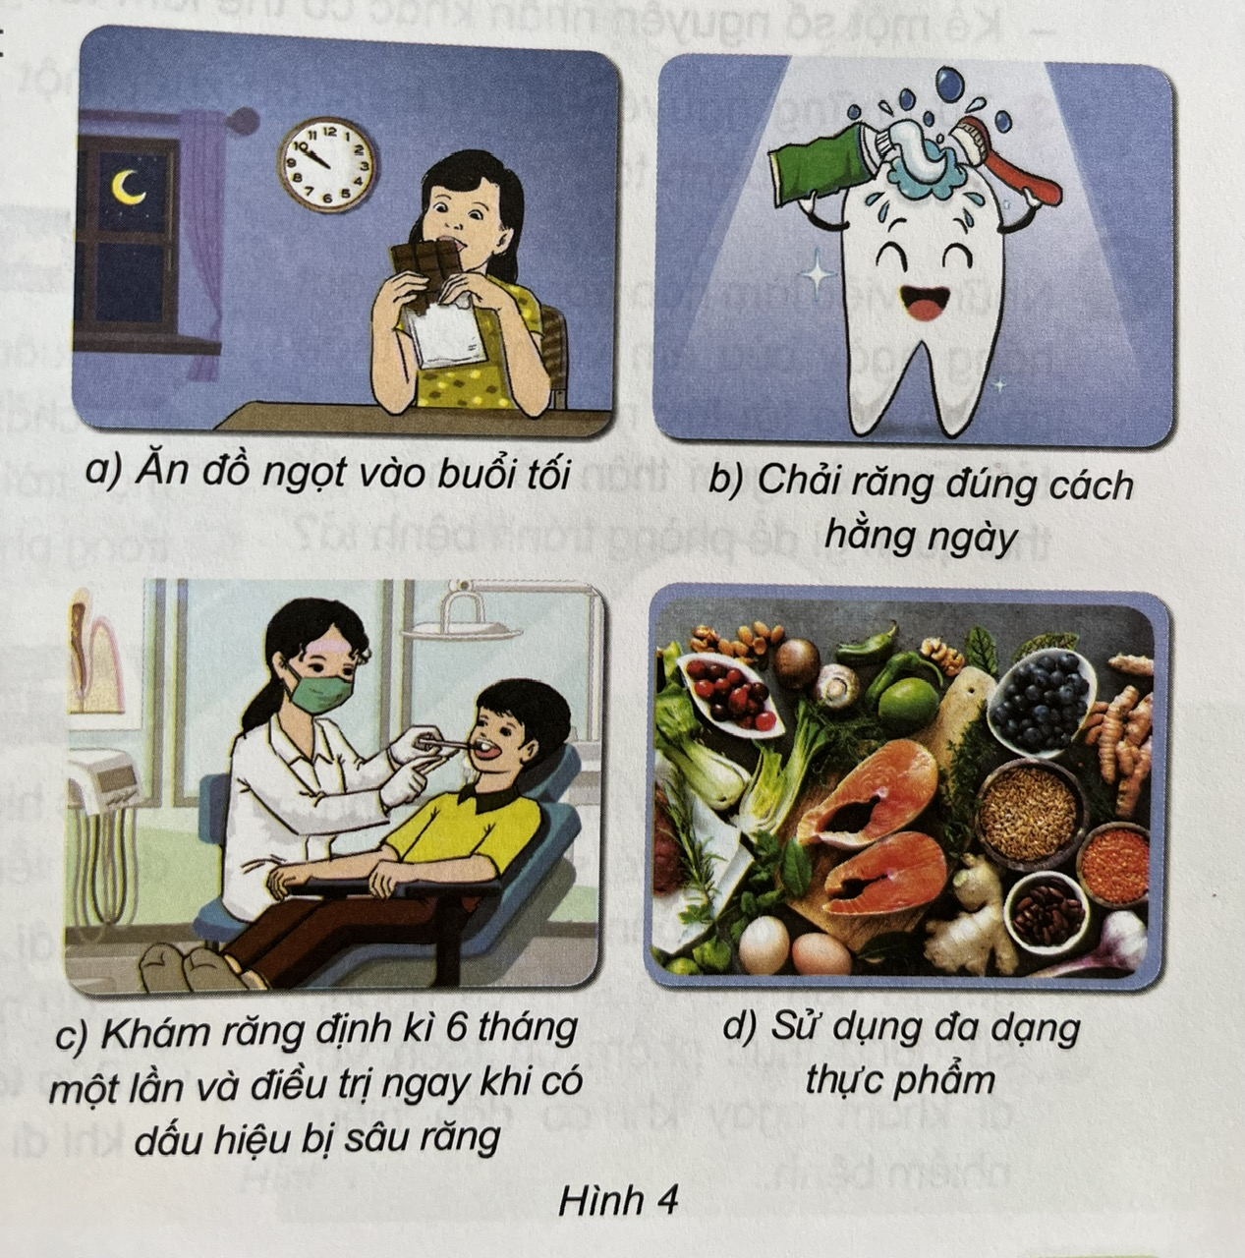

Slide 19
Hoàn thành phiếu học tập
Biện pháp phòng tránh sâu răng
Việc làm | Nên | Không nên | Lí do
a) Ăn đồ ngọt buổi tối
b) Chải răng đúng cách
c) Khám răng định kì
d) Sử dụng đa dạng thực phẩm

Slide 21


Slide 24

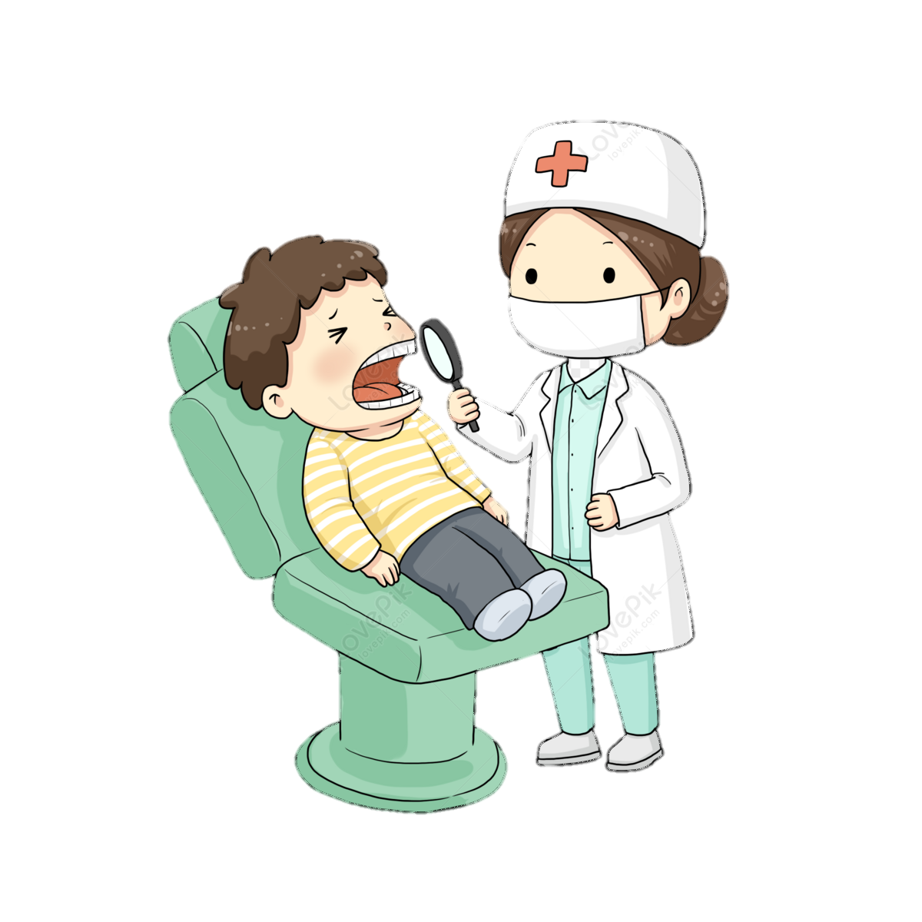
2 bạn cùng bàn sắm vai nha sĩ, khám răng cho bạn mình, quan sát xem bạn có những dấu hiệu của bệnh sâu răng không : Ví dụ, đốm trắng, chấm đen, lỗ hổng,...

Slide 25
Khám răng và trao đổi trả lời câu hòi:
+ Nêu một số việc cần làm để phòng bệnh sâu rang?
+ Việc súc miệng sau ăn có ích lợi gì?

Slide 26

Việc chăm sóc răng miệng cần được thực hiện đầy đủ và thường xuyên vì hàm răng khoẻ mạnh sẽ giúp cho chúng ta có sức khoẻ tốt, tự tin trong giao tiếp.

Slide 27









